Slide 1
Технологии разработки программного обеспечения наземных средств ЗРС
Лекция №3. Инструментальные средства разработки ПО

Slide 2
План лекции
1. Средства проектирования ПО
2. Системы контроля версий
3. Системы отслеживания ошибок
4. Средства непрерывной интеграции
5. Системы управления знаниями
6. Руководящие документы

Slide 3
Средства проектирования ПО
Многообразие решаемых задач и режимов работы
Большое количество алгоритмов с сложной логикой работы и взаимодействия
Функционирование в составе многопроцессорного ВК работающего в реальном времени
Управление работой средств повышенной опасности
Сложность комплексной проверки
Длительный срок эксплуатации

Slide 4
Средства разработки диаграмм UML
CASE-средства (Computer Aided Software/System Engineering)
IBM Rational Rhapsody (Rational Rose)
Enterprise Architect
StarUML
Umbrello UML Modeller
MS Visio
Internet-ресурсы

Slide 5
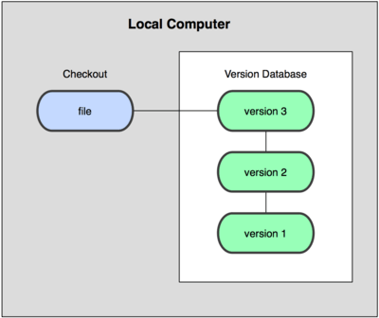
Системы контроля версий
Система контроля версий — это система, регистрирующая изменения в одном или нескольких файлах с тем, чтобы в дальнейшем была возможность вернуться к определённым старым версиям этих файлов

Slide 6

Системы контроля версий (SVN)
SVN – централизированая система контроля версий
Центральный сервер, на котором хранятся все файлы под версионным контролем
Ряд клиентов, которые получают копии файлов из него

Slide 7
Системы контроля версий (SVN)
SVN – основные операции
Checkout – получение локальной копии файлов проекта
Update – обновление локальной копии файлов проекта до состояния в репозитории
Add – добавляет файлы/папки в локальную копию проекта
Commit – отправляет изменения локальной копии в репозиторий

Slide 8
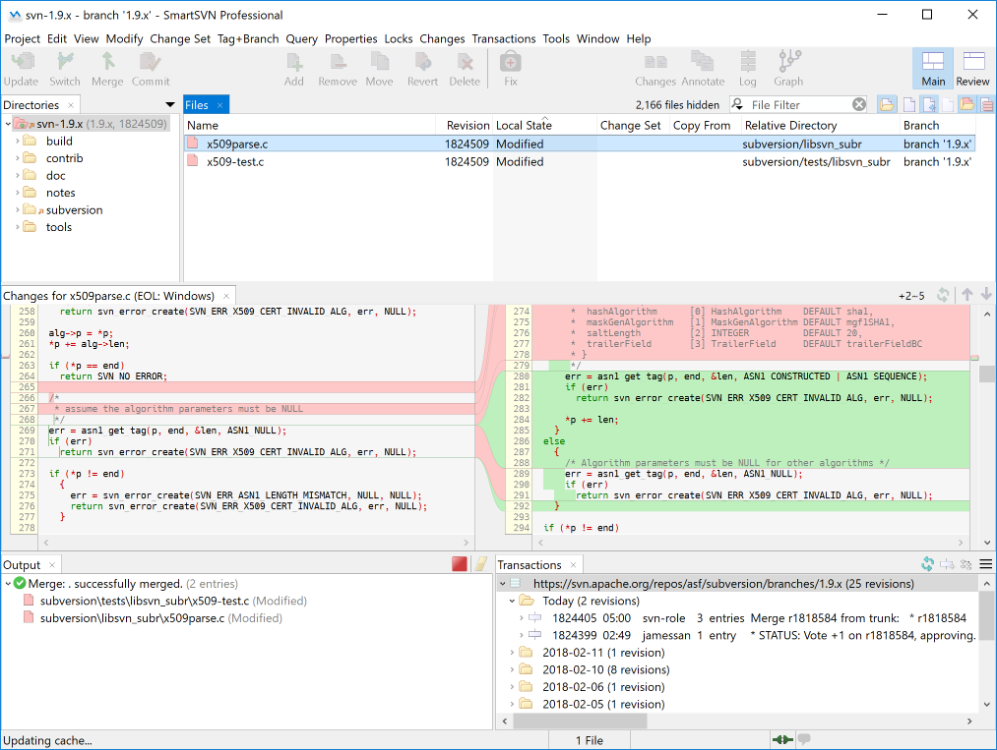
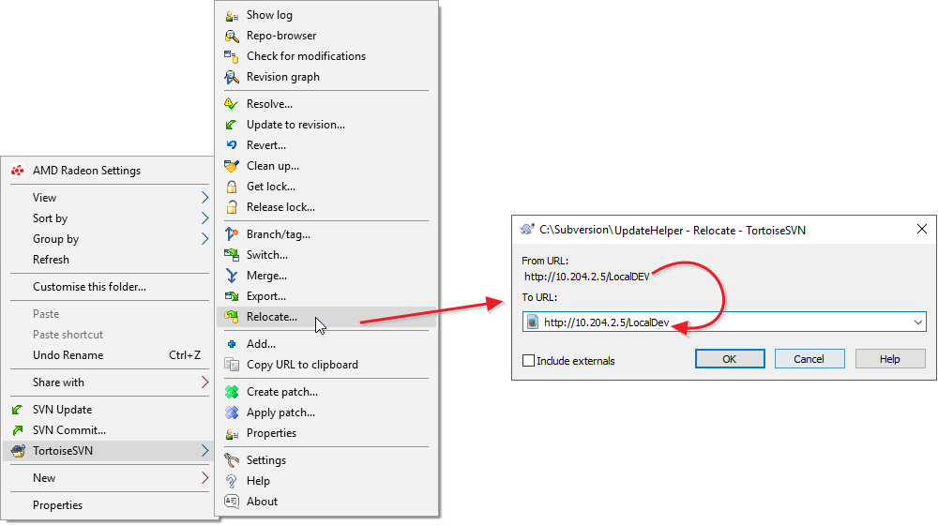
Системы контроля версий (SVN)
SVN – граф. интерфейс
SmartSVN
TortoiseSVN
VisualSVN
Trac
Плагины в IDE

Slide 9
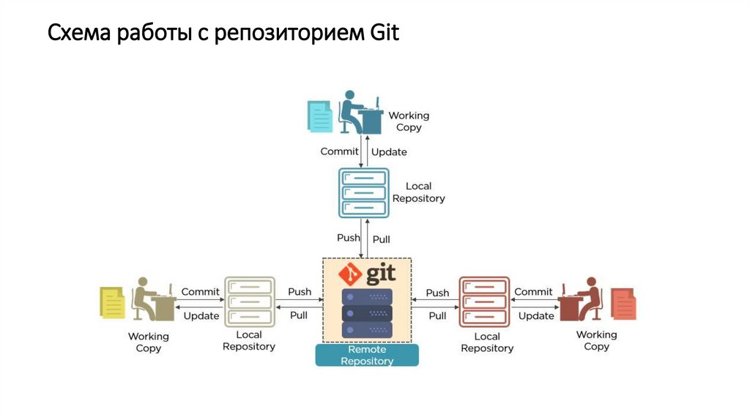
Системы контроля версий (Git)
Git – распределенная система контроля версий
Каждый клиент полностью копирует репозиторий
Возможность восстановления сервера из клиентского репозитория
Клиент работает с локальным репозиторием

Slide 10
Системы контроля версий (Git)
Git – основные операции:
Clone – копирование данных из удаленного репозитория в локальный
Pull – обновление локально репозитория до состояния на сервере
Push – отправляет изменения в локальном репозитории на сервер
Add – добавляет файлы/папки в локальную копию проекта
Commit – фиксирует изменения в локальном репозитории

Slide 11
Системы контроля версий (Git)
Git – методология ветвления Git Flow
Цель – систематизация ветвления версий ПО
master – хранение официальных релизов ПО
develop – интеграционная ветвь новых функций
feature – новые функции

Slide 12
Системы контроля версий (Git)
Git – методология ветвления Git Flow
release – версия ПО с необходимыми функциями
(только тестирование и отладка багов)
hotfix – исправление багов в официальных релизах ПО

Slide 13
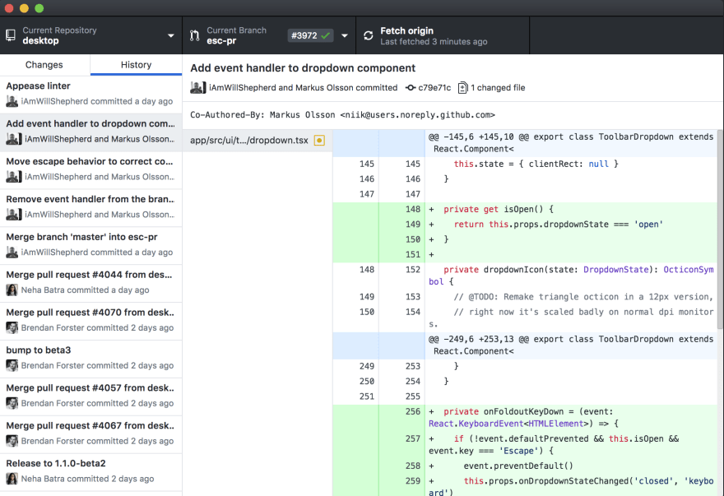
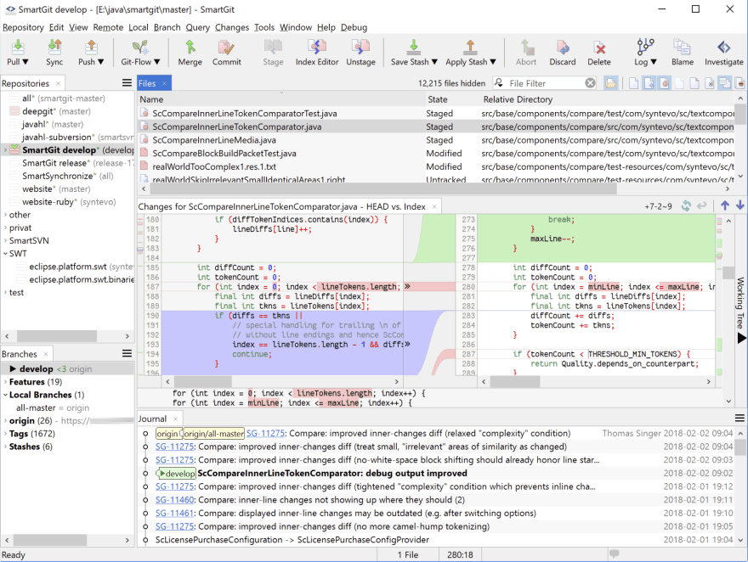
Системы контроля версий (Git)
Git – графич. интерфейс
GitHub Desktop
SmartGit
GitKraken
TortoiseGit
Fork
Tower
Плагины в IDE

Slide 14
Системы отслеживания ошибок
Система отслеживания ошибок (bug tracking system):
Учет и контроль ошибок в разрабатываемом ПО
Учет пожелания пользователей
Отслеживание процесса устранения ошибок и выполнения или невыполнения пожеланий

Slide 15
Системы отслеживания ошибок
Основной компонент – база данных с информацией об ошибке и ее жизненном цикле
Информация об ошибке – номер, кто обнаружил, описание, время обнаружения, версия, серьезность, приоритет исправления
Жизненный цикл – обнаружена, назначена для исправления, отработана, закрыта

Slide 16
Системы отслеживания ошибок
JIRA
Redmine
Bugzilla
Trac

Slide 17
Средства непрерывной интеграции
Непрерывная интеграция
Частое слияние рабочих копий в общую основную ветвь разработки
Частые автоматизированные сборки проекта для скорейшего выявления потенциальных дефектов и решения интеграционных проблем
Снижение трудоемкости интеграции
Сокращение времени на исправление ошибок за счет раннего выявления

Slide 18
Средства непрерывной интеграции
Задачи средств непрерывной интеграции
Получение исходного кода из репозитория
Сборка проекта
Выполнение тестов
Формирование отчетов о результатах сборки и тестов

Slide 19
Средства непрерывной интеграции
Jenkins / Hudson
TeamCity
GitLab CI
Circle CI

Slide 20
Системы управления знаниями
Система управления знаниями – это совокупность технологических и организационных инструментов, методов и решений, обеспечивающих процесс генерации, поиска, отбора, систематизации и распространения знаний в организации.

Slide 21
Системы управления знаниями
Задачи системы управления знаниями
Организация и обеспечение процесса генерации новых знаний внутри организации
Поиск новых знаний, а также мониторинг эволюции существующих знаний
Идентификация, систематизация и хранение текущих знаний организации
Целенаправленное распространение знаний внутри организации
Создание инфраструктуры, обеспечивающую работу системы (генерация, хранение и распространение)

Slide 22
Системы управления знаниями
Жизненный цикл знаний

Slide 23
Требования к написанию кода
Style guide – набор правил/требований к написанию и оформлению кода, принятых у команды разработчиков
Оформление комментариев
Отступы/табуляции
Именование классов, функций, переменных, констант
Расстановка скобок, пробелов
Многое другое

Slide 24
Требования к написанию кода
Google C++ Style Guide
Венгерская нотация (Microsoft)
Qt Coding Style
Ваш собственный Style Guide?

